Slide 1
Ambientes virtuales de aprendizaje - AVA Ángela Valderrama Docente Programa Integración de Tecnologías a la Docencia

Slide 2
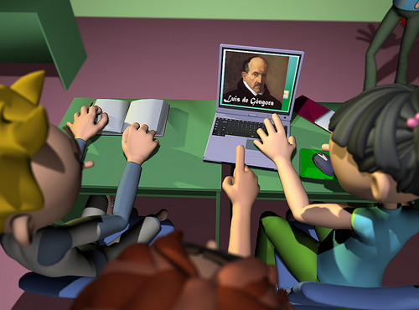
¿Qué es un Ambiente Virtual de Aprendizaje?
Notes:
Los ambientes de aprendizaje no se circunscriben a la educación formal, ni tampoco a una modalidad educativa particular, se trata de aquellos espacios en donde se crean las condiciones para que el individuo se apropie de nuevos conocimientos, de nuevas experiencias, de nuevos elementos que le generen procesos de análisis, reflexión y apropiación. Llamémosle virtuales en el sentido que no se llevan a cabo en un lugar predeterminado y que el elemento distancia (no presencialidad física) está presente.
“Un medio ambiente de aprendizaje es el lugar donde la gente puede buscar recursos para dar sentido a las ideas y construir soluciones significativas para los problemas” […] “Pensar en la instrucción como un medio ambiente destaca al ‘lugar’ o ‘espacio’ donde ocurre el aprendizaje. Los elementos de un medio ambiente de aprendizaje son: el alumno, un lugar o un espacio donde el alumno actúa, usa herramientas y artefactos para recoger e interpretar información, interactúa con otros, etcétera”.

Slide 3
¿Qué es un Ambiente Virtual de Aprendizaje?
Entorno de aprendizaje que se encuentra mediado por las TIC.
Cuentan con una intención educativa.
Facilita algunos procesos como la comunicación y la gestión de contenidos.
Exigen cambios en el rol del docente y del estudiante.
Posibilitan la ruptura de barreras de tiempo y espacio facilitando el acceso a los contenidos.

Slide 4
Fomentan el desarrollo de nuevas habilidades tanto en docentes como en estudiantes.
Cuenta con herramientas que facilitan los procesos de gestión, comunicación y evaluación.
Pueden servir para complementar el proceso de aprendizaje en los sistemas de educación formal y no formal.

Slide 5
¿Qué o quién garantiza el aprendizaje en un ambiente virtual?
Para que exista aprendizaje debe haber un contenido o mensaje nuevo el cual se decodifica y se resignifica y en función de los conocimientos previos y marcos de referencia, ésta apropiación se convierte en aprendizaje siempre y cuando se aplique en la solución de problemas específicos.
Notes:
La existencia de medios como instrumentos de comunicación e intercambio no garantiza ni determina una metodología ni un aprendizaje concreto ya que se requiere del proceso de construcción y de socialización donde los medios vienen a contribuir, pero no son decisivos para lograr los aprendizajes. La simple presencia de las tecnologías no garantizan resultados óptimos, toda propuesta de aplicación demanda de la participación activa, creativa y crítica de los agentes involucrados, cada uno de ellos son generadores de mensajes y contenidos diversos que al poder intercambiar conocimientos e ideas con otros enriquecen el conocimiento.
En un ambiente educativo, los estudiantes aprenden contenidos de matemáticas, arte o ciencias pero también desarrollan habilidades intelectuales asociadas a esos aprendizajes tales como representar la realidad, elaborar juicios de valor, razonar, inventar o resolver problemas de varios tipos. Al tiempo de que aprenden otras habilidades comunicacionales que son importantes en su proceso de socialización.
Para que exista aprendizaje primeramente debe haber un contenido o mensaje nuevo el cual se decodifica y se resignifica y en función de los conocimientos previos y marcos de referencia, esta apropiación se convierte en aprendizaje siempre y cuando se aplique en la solución de problemas específicos. El aprendizaje es un proceso individual y cognitivo.

Slide 6
¿Qué o quién garantiza el aprendizaje en un ambiente virtual?
En un ambiente educativo, los estudiantes aprenden contenidos de matemáticas, arte o ciencias pero también desarrollan habilidades intelectuales asociadas a esos aprendizajes tales como representar la realidad, elaborar juicios de valor, razonar, inventar o resolver problemas de varios tipos. Al tiempo que aprenden otras habilidades comunicativas que son importantes en su proceso de socialización.
Notes:
La existencia de medios como instrumentos de comunicación e intercambio no garantiza ni determina una metodología ni un aprendizaje concreto ya que se requiere del proceso de construcción y de socialización donde los medios vienen a contribuir, pero no son decisivos para lograr los aprendizajes. La simple presencia de las tecnologías no garantizan resultados óptimos, toda propuesta de aplicación demanda de la participación activa, creativa y crítica de los agentes involucrados, cada uno de ellos son generadores de mensajes y contenidos diversos que al poder intercambiar conocimientos e ideas con otros enriquecen el conocimiento.
En un ambiente educativo, los estudiantes aprenden contenidos de matemáticas, arte o ciencias pero también desarrollan habilidades intelectuales asociadas a esos aprendizajes tales como representar la realidad, elaborar juicios de valor, razonar, inventar o resolver problemas de varios tipos. Al tiempo de que aprenden otras habilidades comunicacionales que son importantes en su proceso de socialización.
Para que exista aprendizaje primeramente debe haber un contenido o mensaje nuevo el cual se decodifica y se resignifica y en función de los conocimientos previos y marcos de referencia, esta apropiación se convierte en aprendizaje siempre y cuando se aplique en la solución de problemas específicos. El aprendizaje es un proceso individual y cognitivo.

Slide 7
¿Qué actividades de aprendizaje se planean?
Actividades que fomenten el aprendizaje autónomo e independiente.
Actividades centradas en la reflexión.
Proyectos de trabajo colaborativo.
Investigación.
Actividades de aprendizaje individuales y grupales.
Notes:
Es por lo anterior que en la Educación a Distancia los nuevos medios tecnológicos son un factor que deben ser atendidos de manera especial en la planeación, se espera que a través de ellos se potencialicen distintas formas de desarrollar actividades de
donde el aprendizaje colaborativo refuerza los conocimientos nuevos entre dichas comunidades, estas actividades son planeadas para crear las condiciones pedagógicas y contextuales, donde el conocimiento y sus relaciones con los individuos son el factor principal para formar una "sociedad del conocimiento".

Slide 8
¿Qué habilidades requiere el docente?
Ser experto en su área.
Tener conocimientos teóricos y habilidades de carácter pedagógico y técnico para crear situaciones que fomenten el aprendizaje.
La construcción y la socialización del conocimiento mediante el uso selectivo de los medios tecnológicos en actividades de aprendizaje colaborativo, teniendo en cuenta que es un mediador del proceso educativo.
Notes:
En Educación a Distancia, el asesor además de ser experto en su área, necesita tener conocimientos teóricos y habilidades de carácter pedagógico y técnico para crear situaciones que fomenten el aprendizaje por cuenta propia, la construcción y la socialización del conocimiento mediante el uso selectivo de los medios tecnológicos en actividades de aprendizaje colaborativo, teniendo en cuenta que es un mediador del proceso educativo.

Slide 9
Diseño educativo de un AVA

Slide 10
¿Qué?
¿Cómo?
implica una "planeación" del proceso formativo
(definir objetivos de aprendizaje, claros y medibles)
¿Cuando?
¿Cómo evaluar?
¿Con qué?

Slide 11
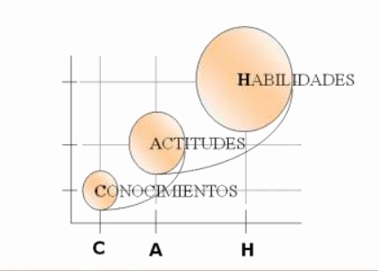
¿Qué es un objetivo de aprendizaje?
Es la respuesta a la pregunta ¿Qué quiero lograr con esta acción formativa?
Describe el resultado esperado en materia de aprendizajes por parte del aprendiz a partir de lo que el facilitador va a trabajar con ellos.
Es el desempeño que los socios de aprendizaje deben exhibir en términos de conocimiento, actitudes y habilidades una vez vivido el proceso de enseñanza – aprendizaje.
Son el centro del diseño didáctico.
Es el marco de referencia para la medición del proceso de aprendizaje.
https://goo.gl/ortzCd

Slide 12
Contenidos de formación
La respuesta en materia de los conocimientos, habilidades y actitudes que el facilitador debe transferir, desarrollar y movilizar para alcanzar el logro de los objetivos de aprendizaje.
Hay que cuidar que sean precisos y orientados al logro de los objetivos, evitando sobrecargas o distracciones que alejen de su logro.

Slide 13
Contenidos de formación
Calidad
Cantidad
Establecimiento de la información que pueda manejarse en un tiempo determinado
Coherencia lógica
Relación de los
Profundidad del tema según el objetivo y el nivel de los participantes
contenidos de información en los procesos de
aprendizaje

Slide 14
Guía de aprendizaje
Una serie ordenada de actividades que pretende enseñar un conjunto determinado de contenidos.
Las secuencias didácticas contienen tres momentos básicos referidos a actividades de apertura, desarrollo y cierre.
Es una formato para el diseño de la solución de aprendizaje, donde se integran los objetivos, los contenidos, formas (técnicas y medios) y se especifica los recursos y duración.
En ella se deben reflejar el logro de los objetivos y el desarrollo de los contenidos, a través de las didácticas y las técnicas de enseñanza - aprendizaje.

Slide 15
Plataforma Educativa

Slide 17
En el caso del e-learning la gestión está centrada en los procesos de enseñanza y aprendizaje a través de:
Compartir materiales de estudio.
Plantear actividades.
Contar con herramientas de comunicación.
Realizar seguimiento a los estudiantes.
Dejar registro de las acciones de los participantes en el entorno.

Slide 18
Reflexionemos
¿Cuál será el papel de las universidades frente a la educación virtual en un futuro cercano?
¿Qué condiciones facilitan o dificultan el acceso de los usuarios a la educación virtual?
¿Que actitudes y aptitudes debemos desarrollar como docentes para aprovechar las nuevas posibilidades?
¿Cuáles son las habilidades que deben desarrollar los estudiantes para hacer uso adecuado de estos espacios?

Slide 20
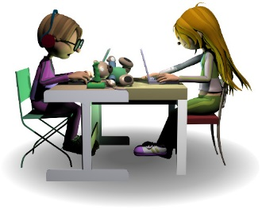
Créditos de las imágenes
Imagen | Tipo licencia | Referencia
 | Atribución-Compartir Igual 2.0 Genérica (CC BY-SA 2.0) | Cedec_ite 2014. [imagen en línea] http://www.flickr.com/photos/70768379@N05/7093153623/in/set-72157629490229966.
 | Atribución-NoComercial-CompartirIgual 2.0 Genérica (CC BY-NC-SA 2.0) | Cedec_ite 2014. [imagen en línea] http://www.flickr.com/photos/70768379@N05/6959363198/
 | Atribución-Compartir Igual 2.0 Genérica (CC BY-SA 2.0) | Cedec_ite 2014. [imagen en línea] http://www.flickr.com/photos/70768379@N05/7095733361/sizes/m/in/set-72157629490229966/

Slide 21
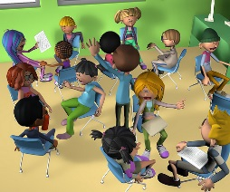
Créditos de las imágenes
Imagen | Tipo licencia | Referencia
 | Atribución-Compartir Igual 2.0 Genérica (CC BY-SA 2.0) | Cedec_ite 2014. [imagen en línea] http://www.flickr.com/photos/70768379@N05/8765421602/sizes/m/in/set-72157633561107068/.
 | Atribución-Compartir Igual 2.0 Genérica (CC BY-SA 2.0) | Cedec_ite 2014. [imagen en línea] http://www.flickr.com/photos/70768379@N05/7094133407/in/set-72157629490229966.
 | Atribución-Compartir Igual 2.0 Genérica (CC BY-SA 2.0) | Cedec_ite 2014. [imagen en línea] http://www.flickr.com/photos/70768379@N05/6948066692/sizes/m/in/photostream/

Slide 22
Referencias
Burbules, N. C. (2012). Ubiquitous Learning and the Future of Teaching. Encounters in Theory and History of Education. 13, 3-14.
Cabrero, J., Llorente, M.C., y Vásquez, A.I. (2014). Tipologías de MOOC: su diseño e implicaciones educativas. Profesorado. 18(1), 14-26
Gros, B. (2015). La caída de los muros del conocimiento en la sociedad digital y las pedagogías emergentes. Education in the knowledge society (EKS), 16(1), 58-68.
Salinas, M. (abril de 2011). Entornos virtuales de aprendizaje en la escuela: tipos, modelo didáctico y rol del docente. La escuela necesaria en tiempos de cambio. En SEMANA DE LA EDUCACIÓN 2011: Pensando la Escuela, organizada por el Programa de Servicios Educativos (PROSED) del Departamento de Educación (UCA). Recuperado de http://www.uca.edu.ar/uca/common/grupo82/files/educacion-EVA-en-la-escuela_web-Depto.pdf Consultado (27/05/2015).
Siemens, G. (2010). Capítulo 5 Conectivismo: una teoría de aprendizaje para la era digital. Conectados en el ciberespacio, 77.
Material elaborado por Lina María Galvis Bernal (Julio de 2015)

